Slide 1
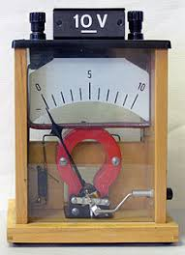
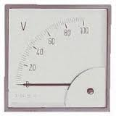
ELEKTRICKÉ NAPÄTIE, MERANIE ELEKTRICKÉHO NAPÄTIA

Slide 2
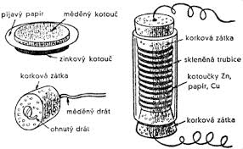
Elektrické napätie
Podmienky vedenia prúdu v obvode:
Vodič musí obsahovať voľné elektrické náboje
Vo vodiči musí byť elektrické pole
Elektrické pole vznikne vo vodiči po pripojení
na zdroj napätia
Voltov článok

Slide 3
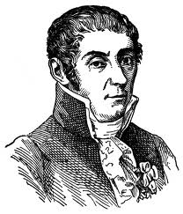

Elektrické napätie- U – volt- V- voltmeter
súvisí s prácou potrebnou na prenos častíc
s nábojom medzi svorkami spotrebiča
U= W: Q
Jednotky: 1kV= 1000V
1MV= 1000 000V
1mV= 0,001V
Pomenovaná podľa talianskeho fyzika Alessandra Volta

Slide 4
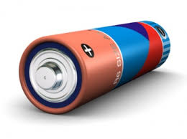
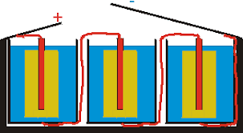



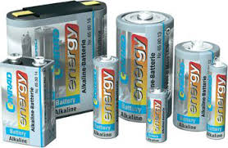
Zdroje napätia
Monočlánok
Batéria elektrických článkov
Zdroj napätia

Slide 5

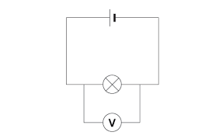
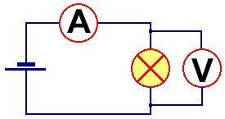
Meranie elektrického napätia, voltmeter
Značka voltmetra
Zapája sa do obvodu paralelne
+ pól zdroja sa pripája na + svorku na prístroji

Slide 6
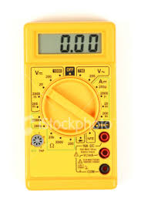
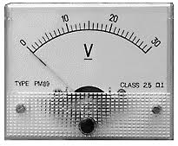
Druhy voltmetrov:
Digitálne: Analógové- ručičkové:

Slide 7
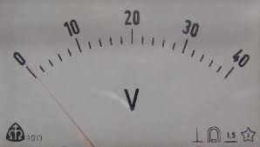
Odčítavanie na voltmetri
Postup:
Rozsah stupnice
Najmenší dielik
Odchýlka merania ( polovica najmenšieho dielika

Slide 8
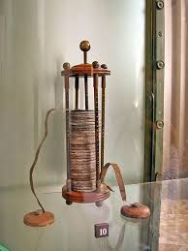
Príklad:
Rozsah voltmetra: 60mV
Počet dielikov na stupnici: 20
Ručička na voltmetri ukazuje 12 dielikov= ? V
Výpočet: 1 dielik= 60mV : 20
1 d= 3mV
12 d= 3mV. 12
12 d= 36mV

Slide 9
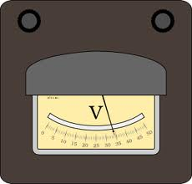
1. Premeňte:
230kV=...................V 45MV=................kV
78mV= ............V 90MV=.................V
12,56V=............mV 65,4kV= ...............MV
Zistite na voltmetri:
2. Rozsah............... Počet dielikov.........................
1 dielik...............V
Koľko voltov ukazuje voltmeter?

